Slide 1
ГРУППОВОЙ ПРОЕКТ
AI Background
Город:
Площадка:
Учащиеся:
Преподаватель:
Дата:
Челябинск
МАОУ Лицей №97
Абрамов Игорь, Гаврилов Егор
Свиридов Н. А.
20 мая 2020г.

Slide 2

Назначение приложения: развлечение, обработка изображений
Идея: создать приложение, которое будет выделять на фото человека и, не трогая его, заменять фон.
Приложение создано в основном для развлечения, например как промо-плакаты, куда можно подставлять голову, однако его можно использовать и для быстрой обработки изображений, когда нет времени и возможности использовать более серьезные редакторы.

Slide 3
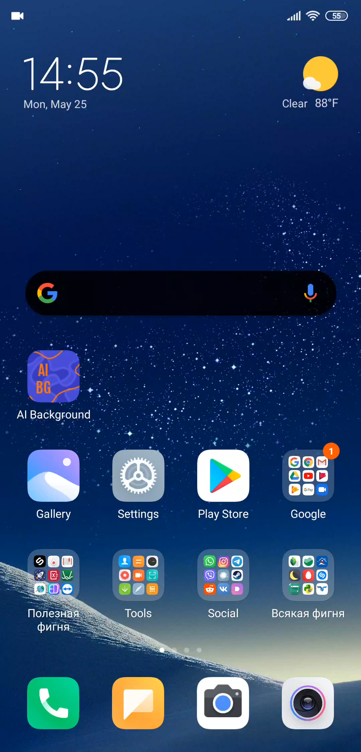

Slide 4
Всё началось с вёрстки.​ 1) activity_main.xml - layout, содержащий приветственный экран​ 2) activity_choose_image.xml - layout, содержащий основной экран приложения.​ 3) activity_render.xml - layout, содержащий основной экран приложения.​ ​ В приложении была использована SVG графика.

Slide 5
В нашем приложении есть 4 класса: MainActivity, ChooseImageActivity, RenderActivity и ImageUtils.
Первые 3 класса участвуют в взаимодействии с пользователем, а ImageUtils, как следует из названия предназначен, чтобы удобнее производить манипуляции с изображениями.
В приложении реализован выбор изображения как из галереи, так и непосредственно с камеры устройства. Обнаружение человека на изображении ложится на плечи TensorFlowLite модели.
Также для лучшего UX обработка изображения выносится в отдельный поток и проигрывается анимация, что что-то происходит.

Slide 6
Процесс работы приложения:
Пользователя приветствует главный экран(MainActivity), переход в ChooseImageActivity.
Пользователь делает фотографию или выбирает изображение из галереи и отправляется в RenderActivity.
Любой способ выбора изображения возвращает Uri.
По Uri восстанавливается путь изображения.
С помощью Exif информации приложение узнает ориентацию изображения и поворачивает Bitmap.
При переходе изображение обрабатывается, остается только человек.
Инициализируется модель, происходит распознавание.
Bitmap превращается в ByteBuffer, который отправляется в модель.
Из модели приходит ByteBuffer, который превращается в Bitmap.
Далее пользователь выбирает изображение, которое будет фоном.
Происходит совмещение фона и человека.
Пользователь сохраняет итоговую картинку в галерею.

Slide 7
Немного подробнее про сегментацию:
Суть работы модели заключается в том, что к каждому пикселю изображения навешивается «ярлык»(на самом деле цифровой идентификатор), обозначающий к какому объекту он принадлежит.
Такая задача требует точечного выделения контуров объектов – это следующий уровень работы с изображением после классификации объектов и обнесения их рамочками.

Slide 8
Выводы по работе:
Во время разработки мы улучшили знания об Android, узнали особенности платформы. Также разобрались как имплементировать модель машинного обучения в приложение. Самое главное – получили удовольствие от разработки и впитывания новых знаний и опыта.
Идеи для доработки и развития:
Возможность настраивать объекты для распознавания(модель может распознать 21 объект), улучшение качества анимации загрузки, добавление приветственного экрана при первом запуске для ознакомления пользователя с интерфейсом приложения.

